Slide 1
区间动态规划

Slide 2
区间动态规划类问题
所谓区间dp，顾名思义就是在一段区间上的动态规划。它既要满足dp问题的最优子结构和无后效性外，还应该符合在区间上操作的特点。我的理解是往往会对区间进行合并操作。抑或是单个元素（可看成一个小区间）跨区间进行操作。例如括号匹配问题，石子合并问题（通过多次的相邻合并，最后实质上会产生跨区间的合并，如果你把其中的石子看作参考系的话就很容易感觉出来），还有在整数中插入运算符号的问题（利用运算符的优先级以及交换律可看出）
这样以来，如果我们要得知一个大区间的情况，由于它必定是由从多个长度不一的小区间转移而来（转移情况未知），我们可以通过求得多个小区间的情况，从而合并信息，得到大区间。
Notes:
图片大家会用，数学公式可以选直接贴图片或者ppt的公式编辑器(虽然感觉贼鸡儿难用)
已调整为 consoles 字体，方便贴代码（虽然依然没有高亮）

Slide 3
区间动态规划的一般形式
对于一个长度为n的区间，确定它的子区间需要首尾两个指针，显然子区间数量级为n²，那区间dp的复杂度也就为n²
一般性问题总结模版：
首先确定状态
初始化长度为1(or 2,3....具体因题而异)的dp数组的值
然后枚举区间长度，枚举区间的起始点,(有的题目还需要枚举断点)由小区间转移到大区间。
最后dp[1][n]往往就是答案

Slide 4
代码模版
//一般区间DP实现代码
memset(dp, 0x3f, sizeof(dp));
//区间长度为1的初始化
for (int i = 1; i <= n; i++） dp[i][i] = 0;
//枚举区间长度
for (int len = 2; len <= n; len++) {
for (int i = 1, j = len; j <= n; i++, j++) {
//区[i,j]
//DP方程实现
}
}

Slide 5
合并果子
在一个果园里，多多已经将所有的果子打了下来，而且按果子的不同种类分成了不同的堆。多多决定把所有的果子合成一堆。
每一次合并，多多可以把两堆果子合并到一起，消耗的体力等于两堆果子的重量之和。可以看出，所有的果子经过 n-1 次合并之后， 就只剩下一堆了。多多在合并果子时总共消耗的体力等于每次合并所耗体力之和。
因为还要花大力气把这些果子搬回家，所以多多在合并果子时要尽可能地节省体力。假定每个果子重量都为 1 ,并且已知果子的种类 数和每种果子的数目，你的任务是设计出合并的次序方案，使多多耗费的体力最少，并输出这个最小的体力耗费值。
例如有 3 种果子，数目依次为1,2,9。可以先将1,2 堆合并，新堆数目为3,耗费体力为 3 。接着，将新堆与原先的第三堆合并，又得到新的堆，数目为 12 ,耗费体力为 12 。所以多多总共耗费体力 =3+12=15=3+12=15。可以证明 15 为最小的体力耗费值。

Slide 6
输入格式：
共两行。
第一行是一个整数 n(1≤n≤10000) ，表示果子的种类数。
第二行包含 n个整数，用空格分隔，第 i个整数ai​(1≤ai​≤20000) 是第 i 种果子的数目。
输出格式：
一个整数，也就是最小的体力耗费值。输入数据保证这个值小于 2^31 。
输入输出样例
输入样例#1：
3 1 2 9
输出样例#1：
15

Slide 7
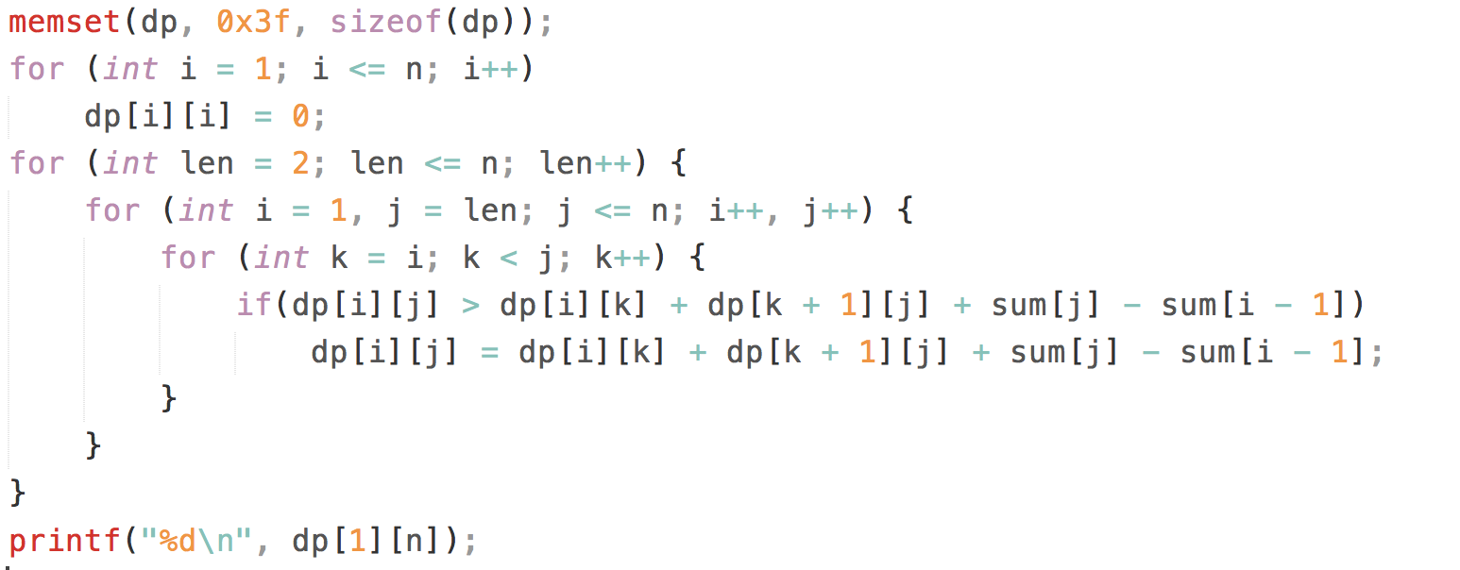
题解
规定dp[i][j]为合并第i堆到第j堆的最小花费
DP方程为：
dp[i][j] = min(dp[i][k] + dp[k+1][j]) + sum[j] - sum[i-1] (i <= k < j)

Slide 8
CheapestPalindrome
题目链接： http://poj.org/problem?id=3280
题目大意：
给你长度为m的字符串，其中有n种字符，每种字符都有两个值，分别是插入这个字符的代价，删除这个字符的代价，让你求将原先给出的那串字符变成一个回文串的最小代价

Slide 9
题解
dp[i][j]代表区间i到区间j成为回文串的最小代价，那么对于dp[i][j]有三种情况：
1、dp[i+1][j]表示区间i到区间j已经是回文串了的最小代价，那么对于s[i]这个字母，我们有两种操作，删除与添加，对应有两种代价，dp[i+1][j]+add[s[i]],dp[i+1][j]+del[s[i]]，取这两种代价的最小值；
2、dp[i][j-1]表示区间i到区间j-1已经是回文串了的最小代价，那么对于s[j]这个字母，同样有两种操作，dp[i][j-1]+add[s[j]],dp[i][j-1]+del[s[j]]，取最小值
3、若是s[i]==s[j]，dp[i+1][j-1]表示区间i+1到区间j-1已经是回文串的最小代价，那么对于这种情况，我们考虑dp[i][j]与dp[i+1][j-1]的大小
然后dp[i][j]取上面这些情况的最小值

Slide 10
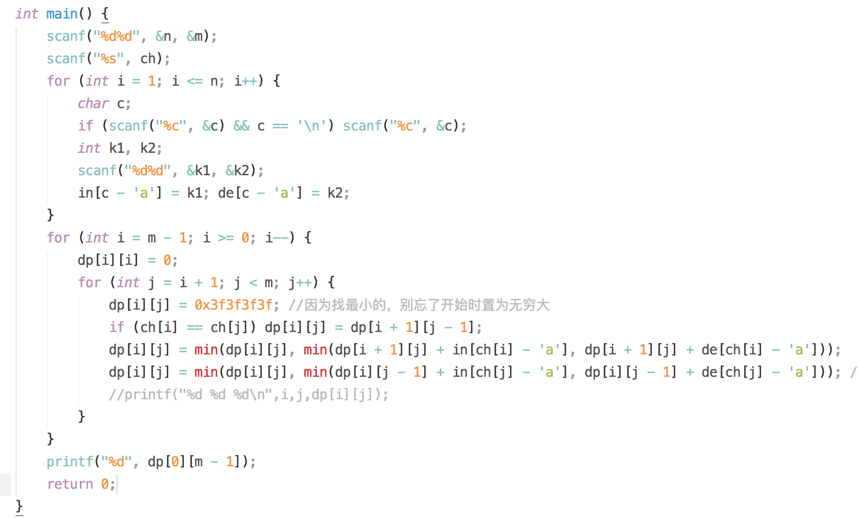
示例代码

Slide 11
Brackets
题目链接： http://poj.org/problem?id=2955
题目大意：给你一串()[]括号，要你求出这串括号的最大匹配个数，如'('与')'匹配，为2个，'['与']'匹配，为2个，其他不能匹配.......

Slide 12
思路讲解
dp[i][j]代表从区间i到区间j所匹配的括号的最大个数，首先，假设不匹配，那么dp[i][j]=dp[i+1][j]；然后查找i+1~~j有木有与第i个括号匹配的
假设存在：
dp[i][j]=max(dp[i][j],dp[i+1][k-1]+dp[k][j]+2).....

Slide 13
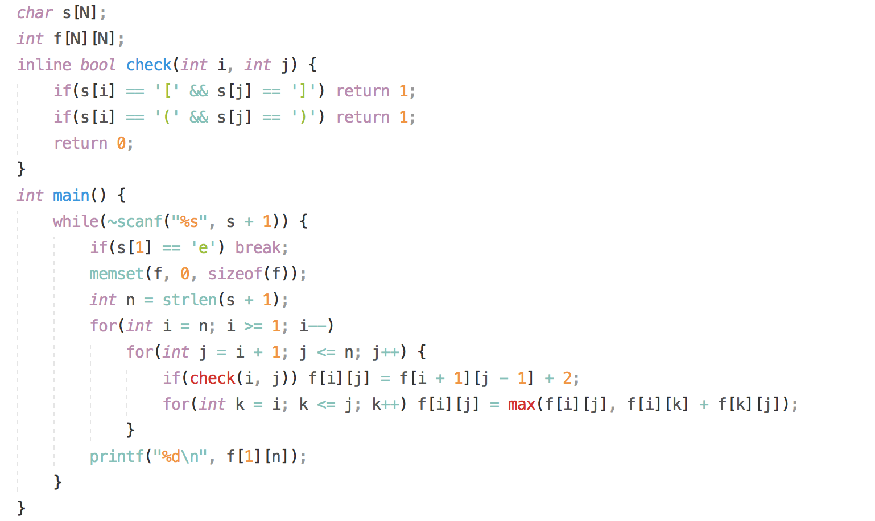
示例代码

Slide 14
作业
Light oj 1422 Halloween Costumes
http://lightoj.com/volume_showproblem.php?problem=1422
poj1651
http://poj.org/problem?id=1651
P2758 编辑距离
https://www.luogu.org/problemnew/show/P2758

